Slide 1

Les Abandons ?
Je compose pour vous avec ma douce et fidèle amie
20 Endroits abandonnés qui donnent froid dans le dos

Slide 2
Sympa-sympa , tout en retenant son souffle, a sélectionné les endroits les plus mystérieux de la planète, des lieux qui font peur mais que nous voulons absolument voir.
Le mélange de mystère et de danger provoque de la peur mais, également, et malgré toi, attire ton attention et aiguise ta curiosité. Le fait de voir la nature, qui rattrape peu à peu ce que les humains ont créé, nous fait comprendre à quel point nous sommes insignifiants : nous ne sommes rien face aux assauts du temps.

Slide 3
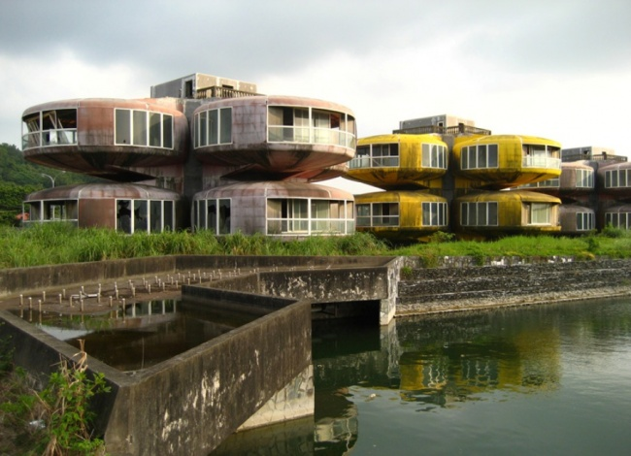
Ville fantôme Sanzhi, Taïwan

Slide 4
Il s'agit d'un centre touristique côtier de luxe, qui a été construit spécifiquement pour les gens riches de la région. Or, pendant sa construction, quelque chose de bizarre a eu lieu. Des dizaines d'employés mouraient : ils se cassaient le cou en tombant des hauteurs malgré les supports de sécurité, ou ils trouvaient la mort sous les grues qui tombaient elles aussi. Les voisins étaient persuadés que la ville était habitée par de méchants fantômes. Ils racontaient des histoires affreuses sur un camp de concentration japonais, qui a existé à ce même endroit. Vers 1980, la construction s'est donc interrompue et le projet a été abandonné. Personne n'a voulu acheter les appartements. Les autorités ne détruisent pas le bâtiment, car les gens croient que les esprits maléfiques seraient alors libérés.

Slide 5
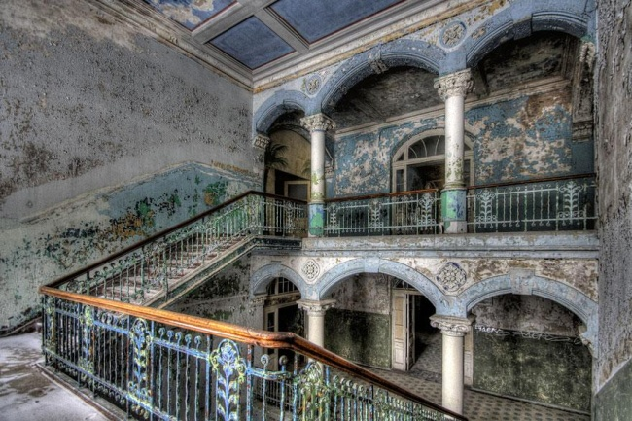
L'hôpital abandonné de Beelitz, Allemagne

Slide 6
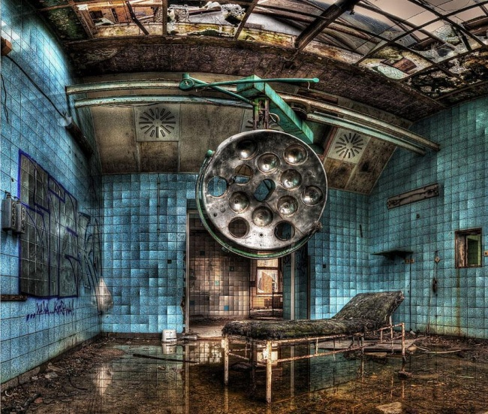

Slide 7
La ville de Beelitz se trouve à 40 kilomètres de la capitale allemande. Pendant la Première et la seconde Guerre Mondiale, l'hôpital a été utilisé par les militaires, et en 1916, Adolf Hitler y a été soigné. En 1995, les gens ont abandonné la zone, et depuis sa destruction graduelle a commencé

Slide 8
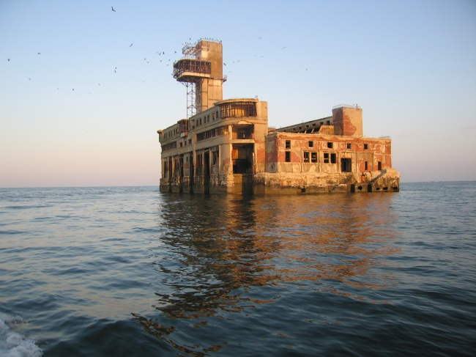
Département 8 de l'usine "Dagdizel" Majachkala, Russie

Slide 9
Station Navale d’Armes d’essai, mise en fonctionnement en 1939. Située à une distance de 2,7 km de la côte, cela fait longtemps qu’elle n’est plus utilisée. La construction a été compliquée à cause des conditions climatiques difficiles de la zone. Malheureusement, la construction n'a servi d’usine que durant très peu de temps. Les conditions de travail ayant changé, en avril 1966, ce magnifique immeuble a été abandonné. Maintenant, la structure est laissée à elle-même, au bord de la Mer Caspienne, et nous donne l'impression d'une sorte de monstre surgi d'un film d’horreur.

Slide 10
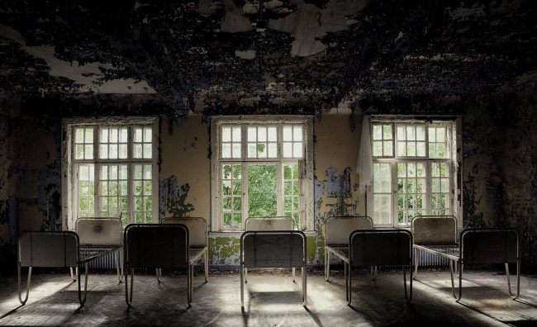
Hôpital psychiatrique Sykehus Lier, Norvège

Slide 11
Hôpital psychiatrique Sykehus Lier, Norvège Cet hôpital psychiatrique norvégien, situé dans le petit village de Lier, à une demi-heure d’Oslo, a un sombre passé. À une époque, des expériences étaient menées sur les malades, et pour des raisons inconnues, quatre des 12 bâtiments de ce complexe ont été soudainement abandonnés en 1985, avec tout, les équipements, les lits et même les dossiers des patients et leurs affaires... Malgré cette affreuse histoire, le reste des bâtiments de ce complexe fonctionne encore aujourd’hui...

Slide 12
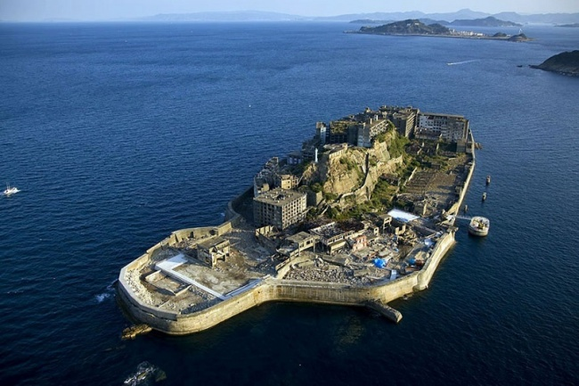
L'île Gunkanjima, Japon

Slide 13
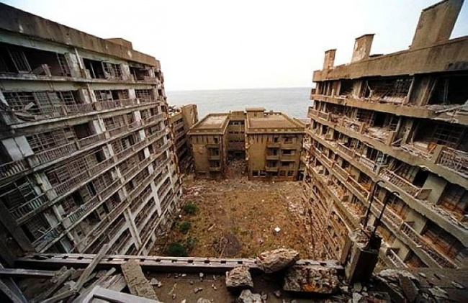

Slide 14
Elle s’appelle en réalité Hashima et son surnom est Gunkanjima, qui signifie “île croisière". Elle fut peuplée en 1810, lorsque l'on y a trouvé du charbon. Pendant 50 ans, elle devint l’île la plus peuplée du monde du fait de la proportion entre la superficie et le nombre d’habitants : 5 300 habitants dans un rayon d’un kilomètre. En 1974, le charbon et d’autres minéraux se sont épuisés à Gunkanjima, et les habitants ont abandonné l’île. Aujourd’hui, il est interdit d’y entrer. Les gens du pays racontent des légendes et des rumeurs sur cet endroit laissé à lui-même.

Slide 15
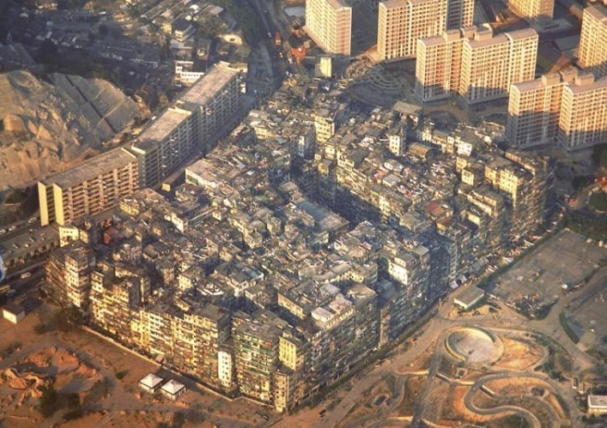
La forteresse de Kowloon, Hong Kong, Chine

Slide 16
La ville se trouvait à Hong Kong, mais elle ne se soumettait pas aux autorités, car elle était dirigée par la mafia. À l’intérieur, la prostitution et le trafic de drogues étaient monnaies courantes, ainsi que l’autogestion. Ce quartier avait sa propre industrie : des nouilles et de petits objets y étaient produits. La fabrication était bon marché, car il n’y avait pas d’impôts à payer, ni de législation sur le travail, tout marchait selon le bon vouloir et les critères des entrepreneurs locaux. Il y avait même une maison de retraite, une halte-garderie et une école. Début 1990, la densité de la population atteint deux millions de personnes par kilomètre carré.
Après un processus compliqué d’expulsion des habitants en 1995, un parc a été inauguré à cet emplacement, portant le même nom. Certains quartiers de cette ville, comme la construction de Yamen et les restes de la Porte du Sud, ont été conservés.

Slide 17
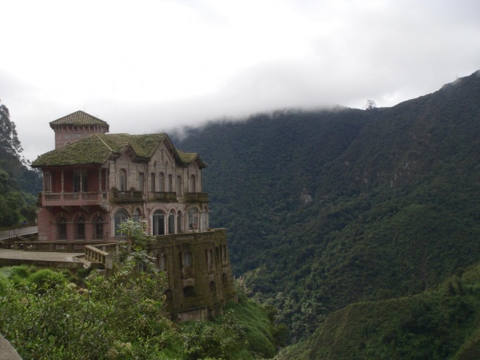
El Refugio del Salto, l'hôtel abandonné de Colombie

Slide 18
El Refugio del Salto.
Après un certain temps, l’hôtel, situé près de célèbres chutes d'eaux, ferma ses portes à cause des fréquents suicides des hôtes. Il y a beaucoup de légendes sinistres sur cet endroit.

Slide 19
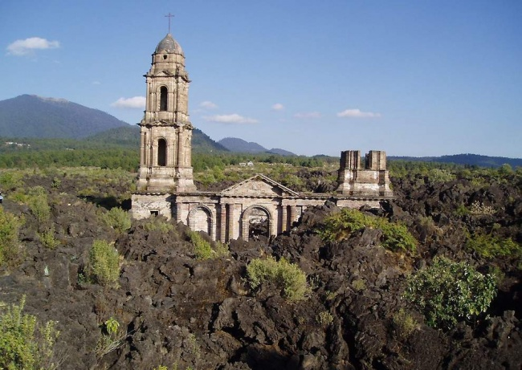
Église de San Juan Parangaricutiro, Mexique

Slide 20
L’église, située dans le village du même nom, fut recouverte par la lave du volcan Paricutín en 1944, et le village fut complètement détruit. Par miracle, l’autel et le clocher n’ont pas été touchés, et ils restent visibles, entourés des ruines du reste du temple. Les poussées de lave donnent une ambiance sinistre à cet endroit.

Slide 21
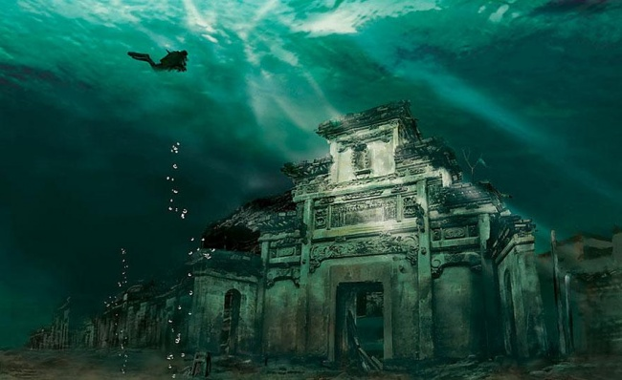
Shi Cheng, ville submergée en Chine

Slide 22
Cette ville incroyable a 1 341 ans. Shi Cheng, ou la ville du lion, fut inondée pendant la construction des centrales hydroélectriques. La ville resta submergée et donna lieu à l’un des lacs artificiels les plus impressionnants du monde, avec 1 078 îles.

Slide 23
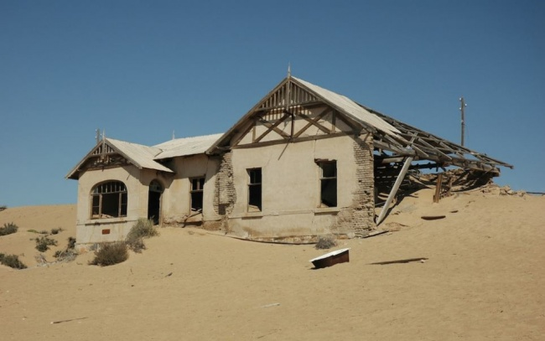

Slide 24
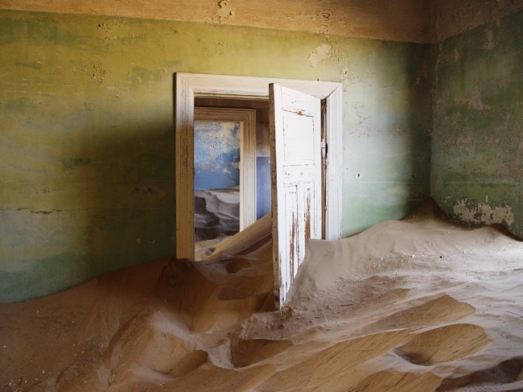

Slide 25
La ville fantôme de Kolmanskop fut construite à un endroit où l'on avait trouvé, dans le sable, des petits diamants apportés par le vent depuis l’océan. La ville avait de belles maisons, une école, un hôpital et un stade, elle devint rapidement une cité modèle. La prospérité régna pendant longtemps. Malheureusement, le “stock de diamants” s’épuisa trop rapidement. En outre, l’eau et les orages de sable rendaient la vie difficile sur l’île. Les gens ont fini par la quitter. Aujourd’hui, les maisons sont pratiquement recouvertes de sable, produisant une sensation amère de dépression.

Slide 26
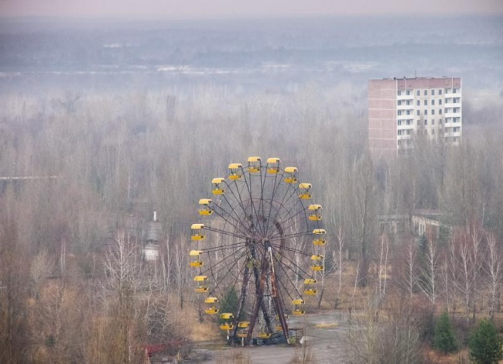

Slide 27
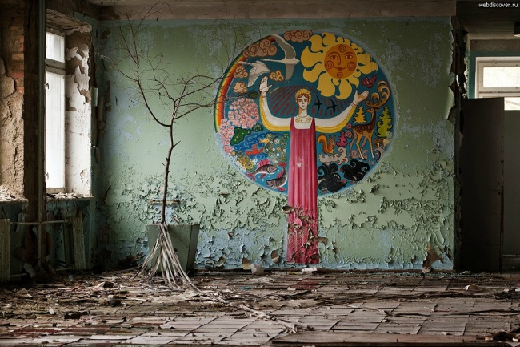

Slide 28
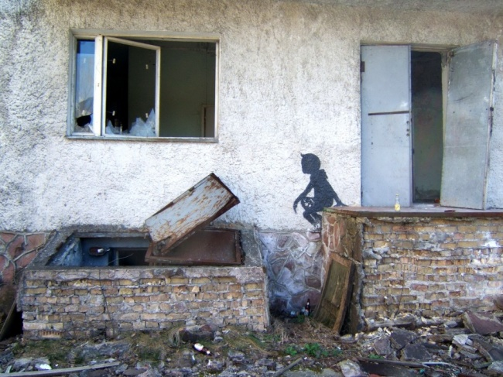

Slide 29
La ville abandonnée est à trois kilomètres de la Centrale Nucléaire de Tchernobyl. Après l’accident survenu en 1986, elle se trouvait dans la zone d'exclusion, et elle devint un fantôme terrifiant à cause de la puissance de l’énergie nucléaire. À l’heure actuelle, des excursions et des visites guidées ont lieu sous surveillance, bien que des intrus y entrent aussi sans autorisation. L’intérêt pour cet endroit est loin de diminuer, et les “légendes urbaines” ne cessent donc d’être inventées.

Slide 30
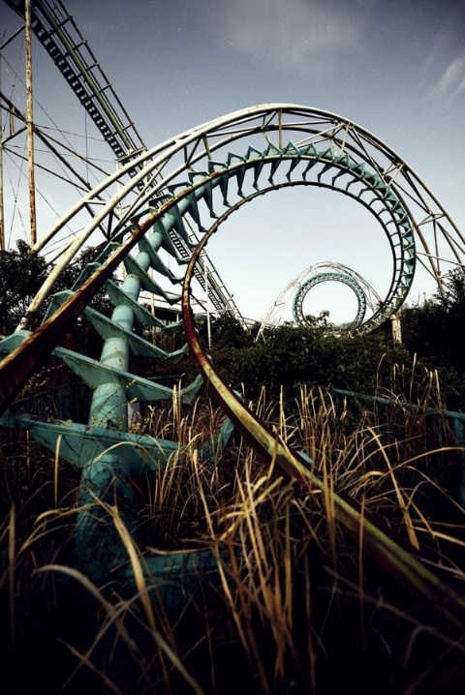
Le Parc d’attractions de Nara Dreamland, Japon

Slide 31
Le parc fut inauguré en 1961, et vers la fin des années 1990, il fut fermé du fait du manque de financements. Il y a des montagnes russes, des manèges, un château, des toboggans aquatiques, des machines à sous et bien d’autres bâtiments. Propre, silencieux et avec très peu de graffiti, les bâtiments sont intacts, ainsi que les attractions.

Slide 32
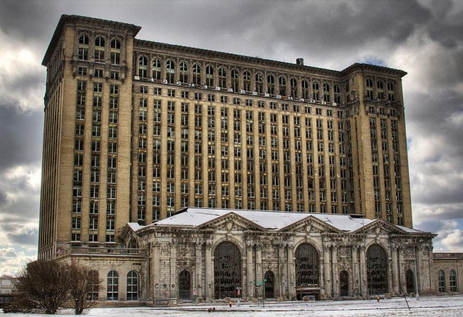
La gare de trains de Michigan, USA

Slide 33
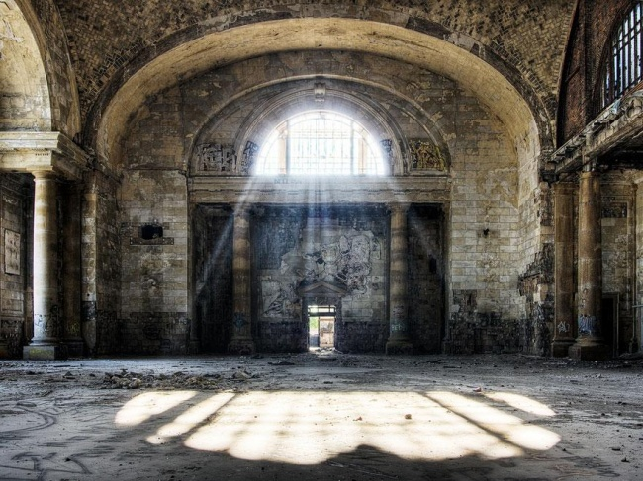

Slide 34
La gare centrale, construite en 1913, fut autrefois la gare principale, très grande, de cette célèbre ville américaine. Le 5 janvier 1988, le dernier train en est parti. Le lendemain, la gare fut fermée définitivement et, depuis, le bâtiment se détruit peu à peu.

Slide 35
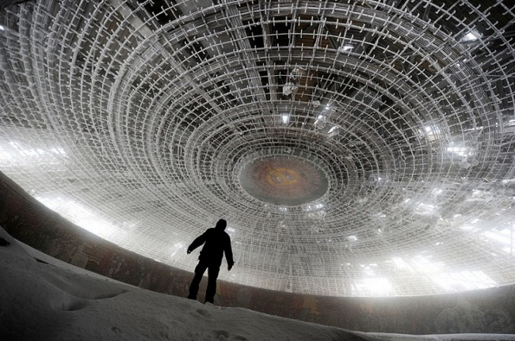
Le siège du Parti Communiste de Bulgarie

Slide 36
Le lieu de réunion du Parti Communiste de Bulgarie a toujours eu un aspect affreux, aussi bien à l’extérieur qu’à l’intérieur. Ce bâtiment, en forme de soucoupe volante, fut abandonné après la dissolution de l’Union Soviétique. De nos jours, il donne des frissons.

Slide 37
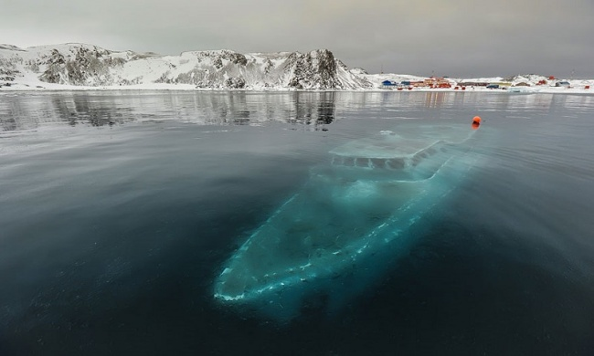
Le yacht coulé, Antarctique

Slide 38
Le yacht coulé, Antarctique
Il s’agit d’un mystérieux yacht fantôme, un bateau brésilien qui a coulé dans la péninsule d’Ardley. Les brésiliens étaient en train de tourner un documentaire quand un vent très fort et une mer orageuse les obligea à quitter le navire. Depuis, le yacht demeure sous l’eau.

Slide 39
C’était
Les Abandons ?
Je compose pour vous avec ma douce et fidèle amie
20 Endroits abandonnés qui donnent froid dans le dos

